Slide 1


Algo C++
面向AI算法的C++课程

Slide 2
定义
预测值定性分析，即离散变量预测时，我们称之为分类
预测值定量分析，即连续变量预测时，我们称之为回归

Slide 3

这是什么东东？
这是个猫
分类问题

Slide 4
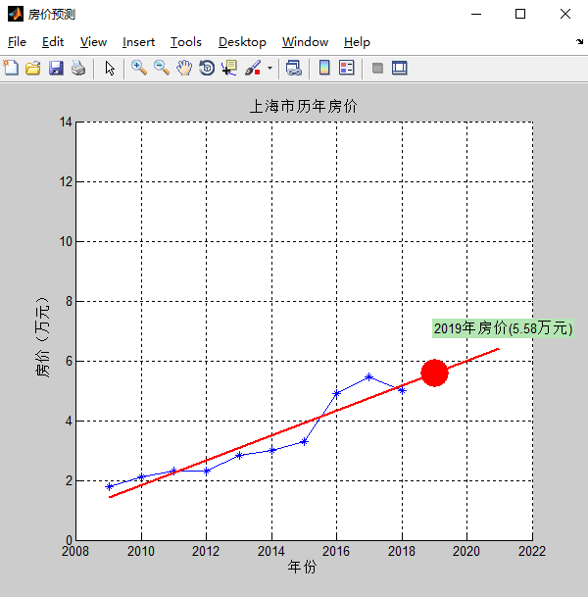
2019年的房价是多少？
5.58万元
回归问题

Slide 5
回归问题
这个猫宽度多少？
336.23pixel
336.23pixel

Slide 6


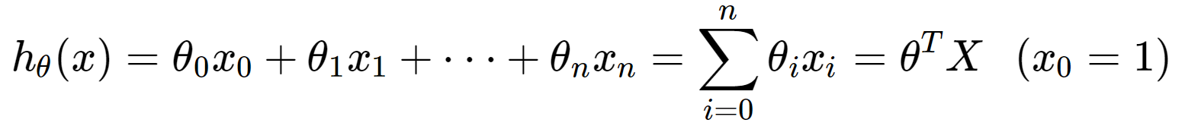
一元线性回归模型
多元线性回归模型

Slide 7



房价预测案列
在房价问题中我们以房子面积、离地铁站的距离等属性作为自变量，房价是因变量
房子面积
离最近地铁站距离
绿化规模
...
线性回归可以理解为将这些特征线性组合起来，即可得到房价
而我们的目标就是求出一组合理的权重参数 能够较为准确的预测出真实的 。

Slide 8
这里x是年份，y是该年份的房价
我们采用一元线性回归模型来拟合上
海市房价，通过已知历史数据拟合出k和b的值（模型的参数）
然后我们就可以通过k、b来估算2019年、2020年房价
2019年预计5.58万元

Slide 9
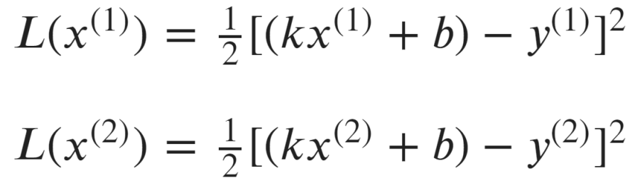
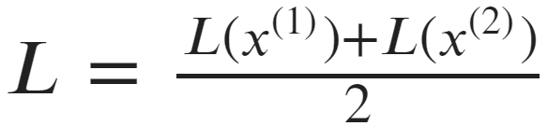
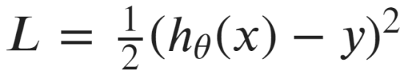
定义问题：
给定2样本：年份x，和对应的房价y
设计函数：
此时L取0时，对应的k和b就是我们要的结果，然后使用梯度下降法，求解函数极值，得到合适的k和b，就是线性回归要做的事情
这里设计的L函数，我们称之为损失函数/代价函数，而
形式的函数，我们称之为MSE/L2Loss
这里的最小化L，也称之为经验风险最小化（Empirical Risk Minimization, ERM）

Slide 10

MSE是如何被定义的？
对于只有2个样本的时候，y = kx + b有唯一解，但是当具有大于2个样本时，k和b只有近似解，也就是说，不可能通过k和b完全预测准确，总会带有一些差异
因此真实值与预测值的关系如下表示：
真实值
预测值
误差值
而我们总希望预测值足够的接近真实值，也意味着希望不可控的误差值足够接近0，因此需要对误差项进行分析

Slide 11


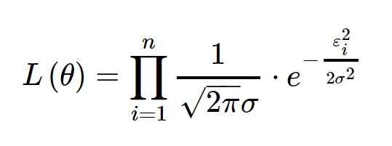
假设误差是服从均值为0方差为 的正态分布：
为什么这里均值为0，因为均值是预测值
为什么是正态分布，因为现实生活中绝大部分事物都很容易的服从正态分布。这是统计出来的规律做的假设，使得对误差的假设能够尽可能满足更多的场景。若数据不满足正态分布，则假设失败，模型容易出现非预期结果
使用最大似然估计方法，最大化误差出现的概率
这里是最大化概率密度函数
argmax

Slide 12
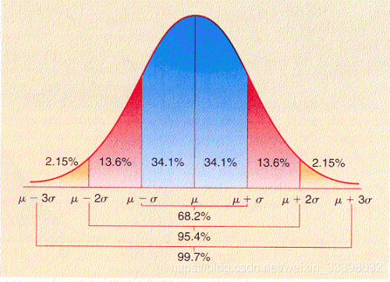
概率密度函数使用正太分布的道理：
给定n个样本，每个样本出现误差的可能性乘在一起，表示了整体出现误差的可能性（联合概率），所以是连乘
当所有误差都接近均值时，其发生的概率最大，最大似然其实就是表示了大家都别出现误差好了，用数学上的概率密度函数表示这件事
https://blog.csdn.net/weixin_33398032/article/details/105802949

Slide 13
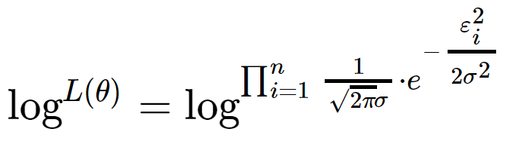

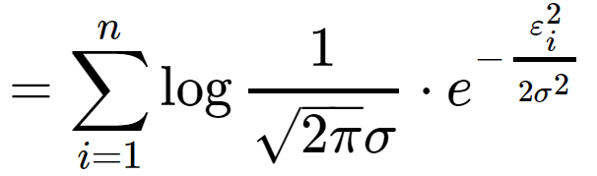
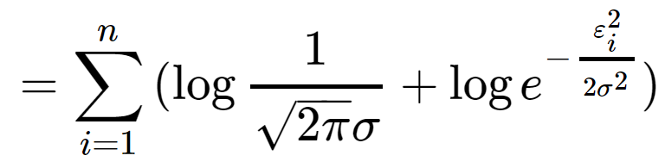
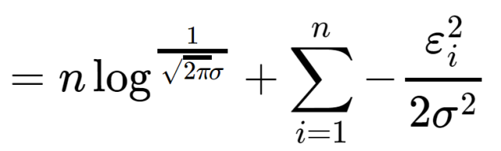
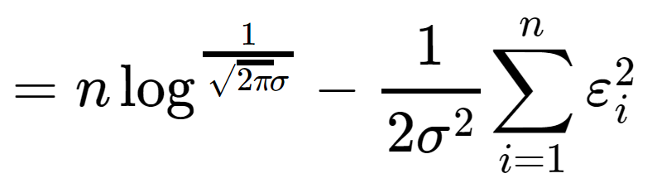
然后就是对数似然，各种推
为什么加log，使用对数似然？
因为加了log后连乘变连加，并且
不改变函数极值位置
注意这里log = ln，是代码写习惯了

Slide 14
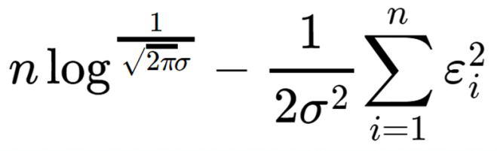

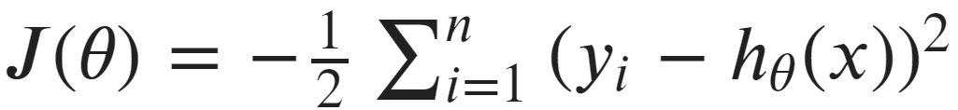
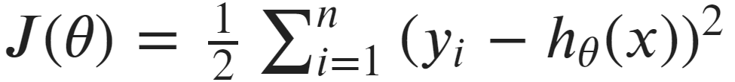
由于方差是数据集的方差，是确定的值，在这里可以忽略掉。我们只保留需要考虑的部分，则最大似然估计推导为，最大化 ：
转换为最小化
保留的二分之一，只是为了抵消求导带出来的2

Slide 15
总结：
MSE可以用“对数据误差采用正态分布假设”推导而得来，这里也体现了正太分布在模型预测中的重要性，如果不服从假设，容易出现训练异常、不收敛、效率低等各种问题

Slide 16

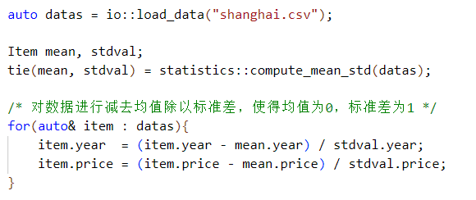
代码上：
数据加载，并执行标准化
所谓标准化就是减去均值除以标准差，使得数据服从正态分布

Slide 17
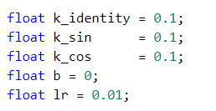
代码上：
定义初始值
一般而言，k的初始值不适合设置为0
而b的初始值更适合设置为0
由于数据做了标准化，所以学习率可以给更大的值

Slide 18
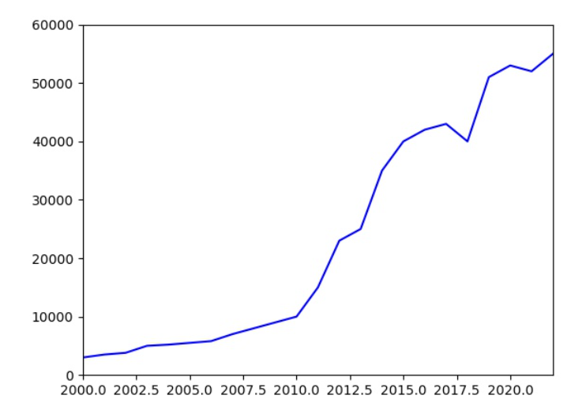
代码上：
由于数据图像用直线会使得误差较大，在这里增加模型复杂度，采用如下模型：

Slide 19
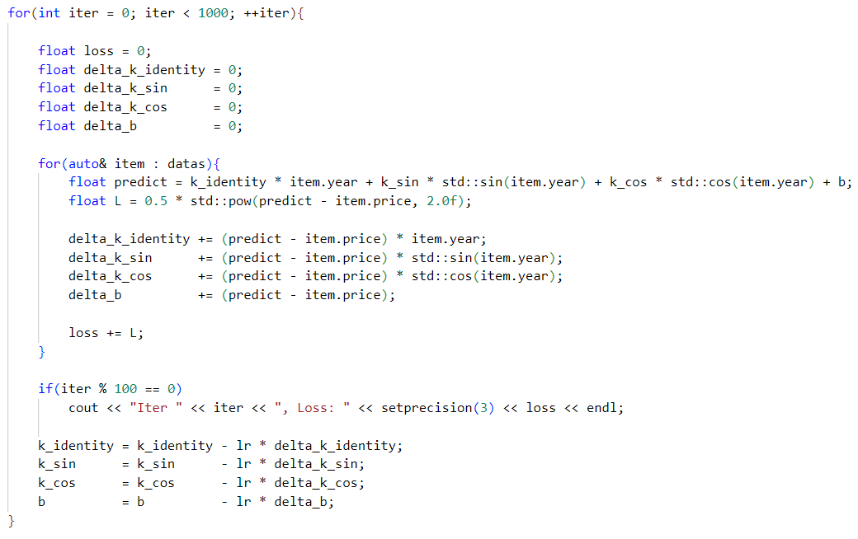
代码上：
主要的迭代逻辑，这里设置1000次迭代
这里的导数是累加，在样本数量少的时候没有区别，样本数量大的时候常用平均值

Slide 20
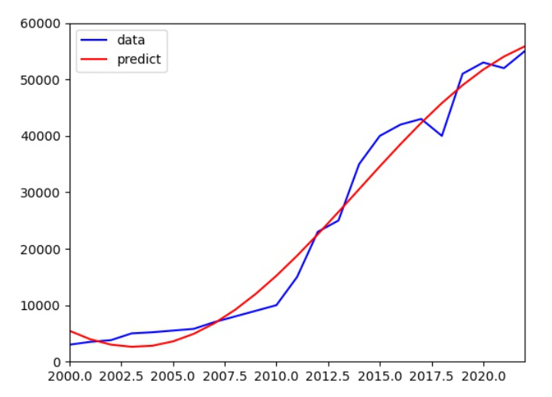
训练的效果：
k_identity = 0.068349
k_sin = 1.215169
k_cos = -0.574370
b = 0.327223
预计 2023 年，上海房价将会是：57107.852 元

Slide 21

对于复杂度，由于多引入了2个k，使得模型比直线更加复杂：
思考：若其中某一个或多个k为0或者接近0，则模型复杂度降低
那么，我们可以定义如下损失函数：
正则化项
取一个比较小的数字，例如1e-5
这里增加的约束，称之为对模型的正则化(Regularization)
相当于对模型的参数做了约束，要求其越简单越好，最小化模型参数，也称为：
结构风险最小化(Structural Risk Minimization，SRM)，模型就是结构嘛

Slide 22
正则化：
正则化也称之为对参数的惩罚项，也有称之为权重衰减，即Penalty、WeightDecay
对于如下平方和，称之为L2正则化，也叫(ridge回归，岭回归)
对于如下绝对值和，称之为L1正则化，也叫(lasso回归)
L2正则化项
L1正则化项

Slide 23

带正则化的模型表示如下：
此时表示最小化经验风险和最小化结构风险
结构风险的参数这里是p范数的p次方

Slide 24
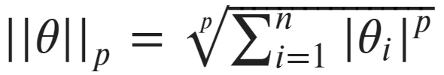
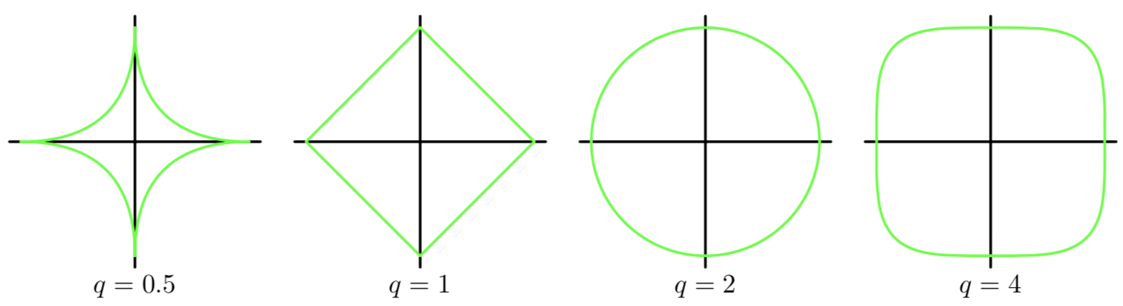
范数：
当p = 1时，等于绝对值求和
当p = 2时，等于平方和开方
当p = 无穷时，等于取最大值

Slide 25
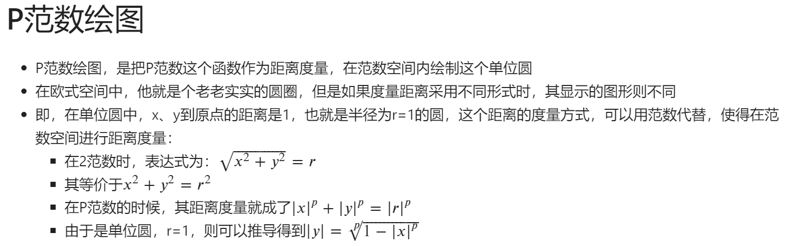

Slide 26
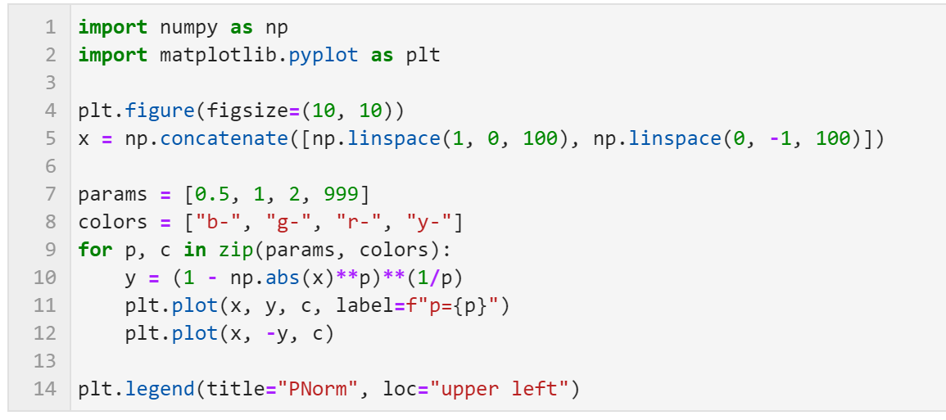
代码实现：

Slide 27
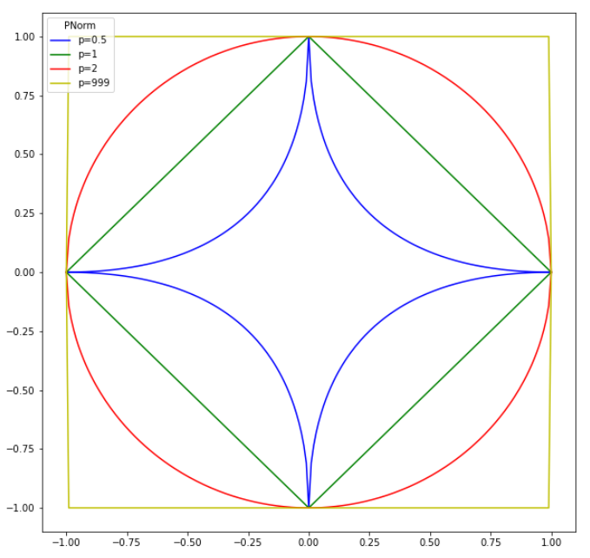
P范数效果图：

Slide 28
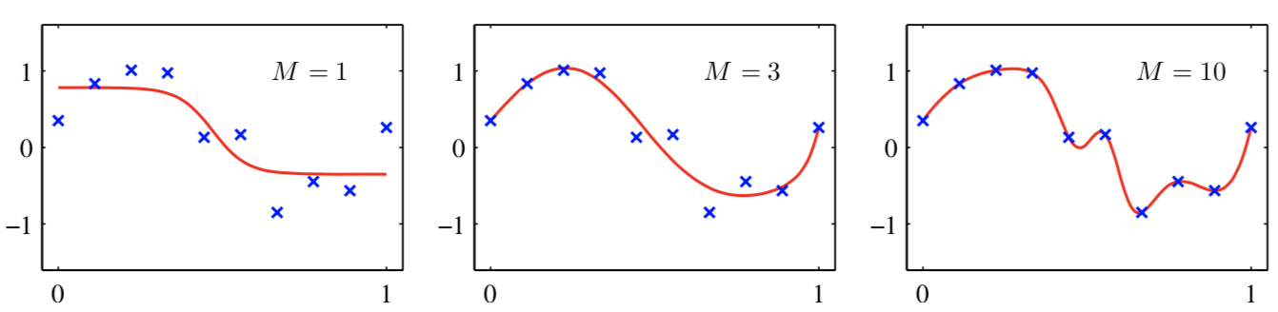
总结：
正则化是增加了对模型复杂度的约束，要求模型使用更少的参数表示问题，抑制过拟合的现象发生的一种常见手段
欠拟合
恰当拟合
过拟合
https://blog.csdn.net/kdongyi/article/details/83932945

Slide 29
案例代码下载：
kiwi get-templ algorithm-cpp-02nn-03-linear-regression

Slide 30
谢谢观看

